Slide 1


ASP GAZD konzultációs nap
Elektronikus aláírások működésének bemutatása a GAZD rendszerben
2020. október 29.

Slide 2
Bevezetés
  Elektronikus aláírások működésének bemutatása a GAZD rendszerben:
  Kötelezettségvállalások pénzügyi ellenjegyzése, Ávr. 55.§ (4)
  Kötelezettségvállalások aláírása, Ávr. 52. § (9)
  Bejövő számla teljesítés igazolása Ávr. 57. § (5)
  Utalványrendelet elektronikus érvényesítése Ávr. 58. § (6), és utalványozása Ávr. 59. § (2)
  Elektronikus kimenő számla készítése, igazolása

Slide 3
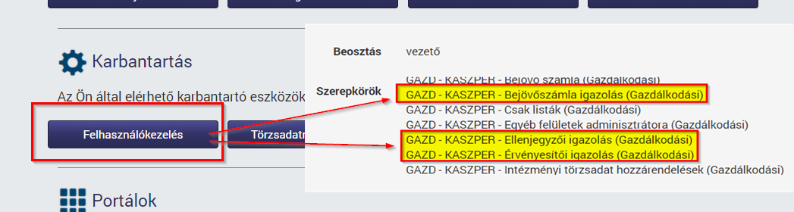
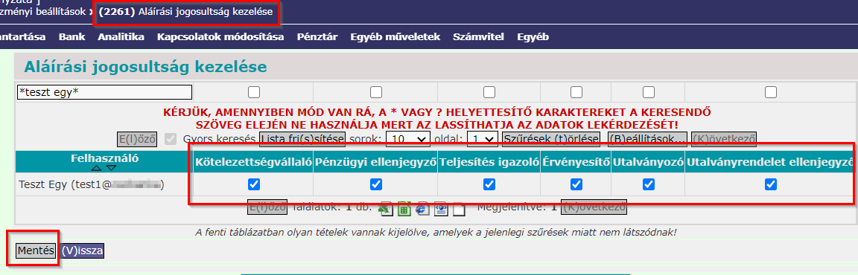

Elektronikus aláírások működésének bemutatása a GAZD rendszerben
  Jogosítási és egyéb beállítások:
Felhasználói szerepkör beállítása a felhasználókezelőben
2261 menüpont: intézményi szintű aláírási jogosultság beállítása
221 menüpont: Elektronikus aláírás használata?

Slide 4
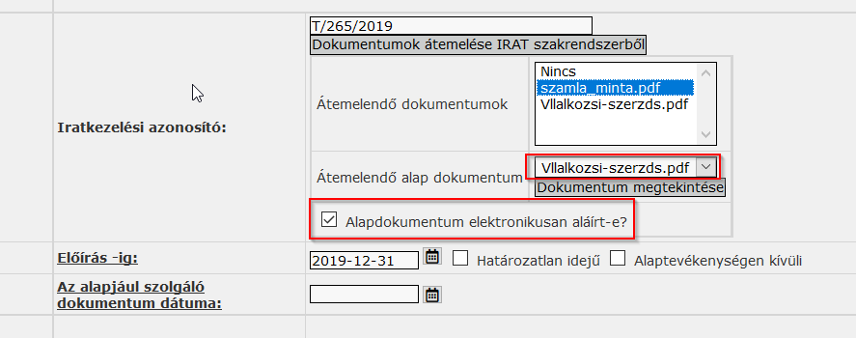
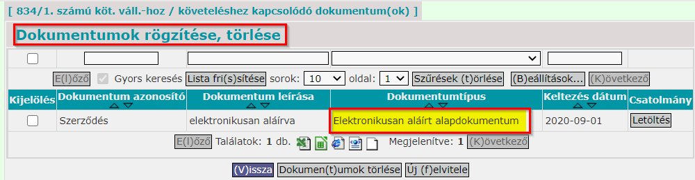
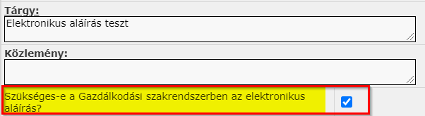
Elektronikus aláírások működésének bemutatása a GAZD rendszerben
  Kötelezettségvállalás/követelés elektronikus pénzügyi ellenjegyzése és kötelezettségvállaló általi aláírása
  112 menüpont
  Elektronikusan aláírt alapdokumentum:
  IRAT szakrendszerből átemelve
  „Kézi” feltöltés
  Elektronikus aláírás a GAZD rendszerben?

Slide 5
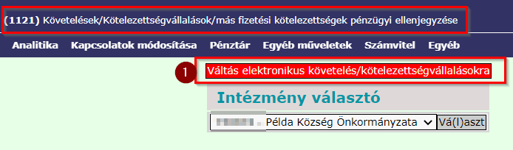
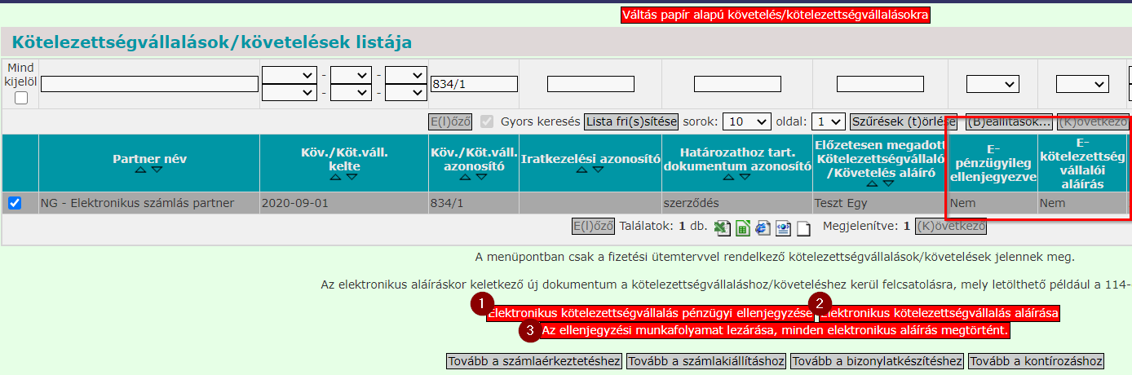
Elektronikus aláírások működésének bemutatása a GAZD rendszerben
  1121 menüpont
  Váltás elektronikus köv./köt.váll-ra
  Elektronikus pénzügyi ellenjegyzés és kötelezettségvállalás
  Egy köv/kötváll. többszöri elektronikus aláírással való ellátásának lehetősége
  Munkafolyamat lezárása

Slide 6
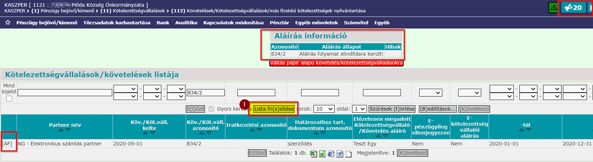
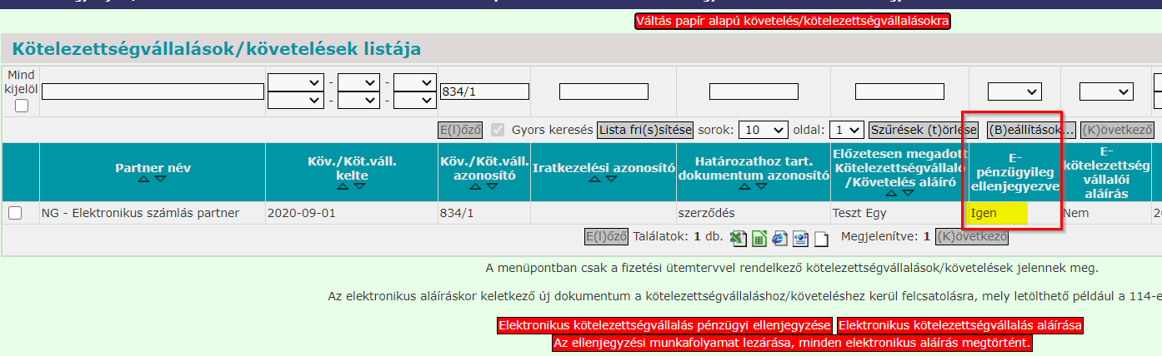
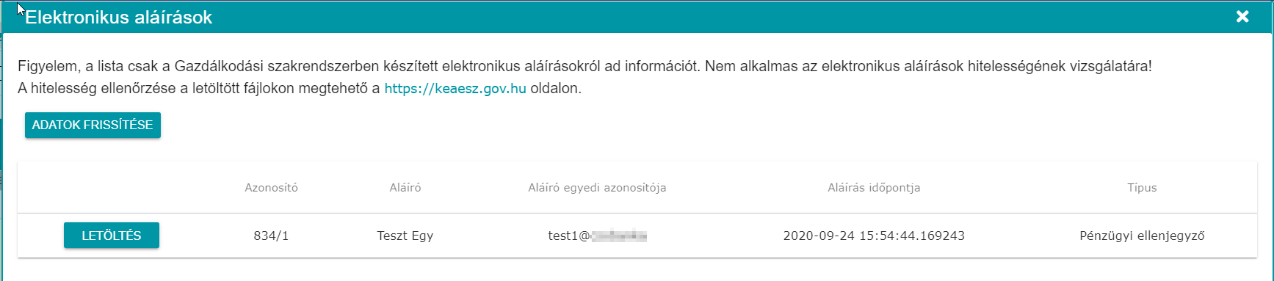
Elektronikus aláírások működésének bemutatása a GAZD rendszerben

Slide 7
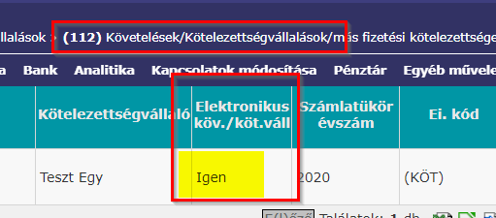
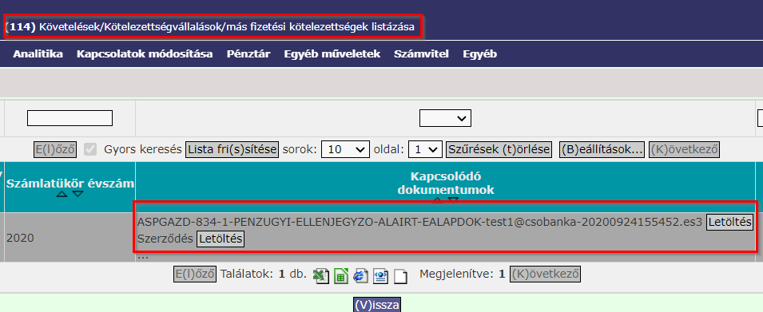
Elektronikus aláírások működésének bemutatása a GAZD rendszerben
  Elektronikus köv./kötváll. listázása, letölthetősége:
  112 menüpont
  114 menüpont

Slide 8
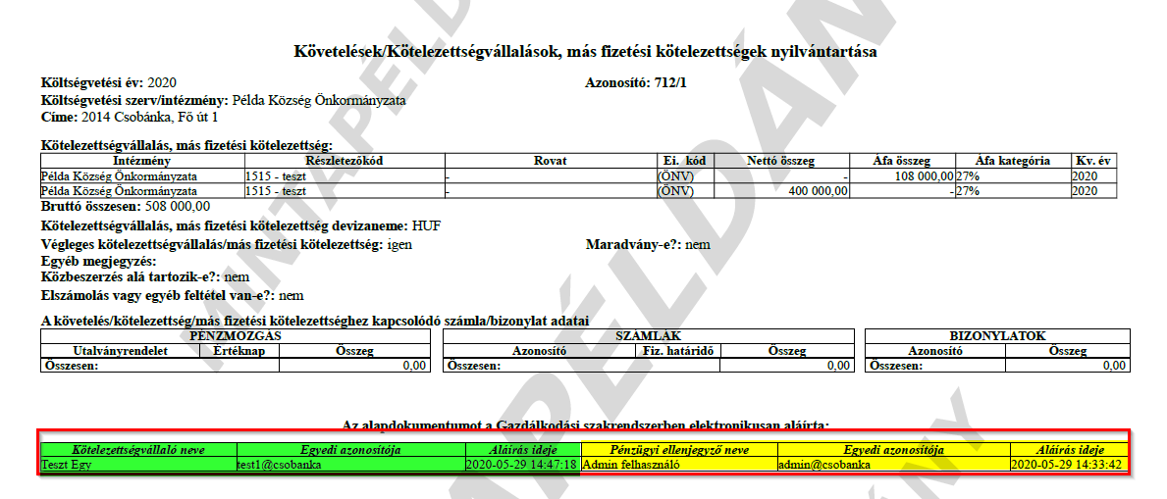

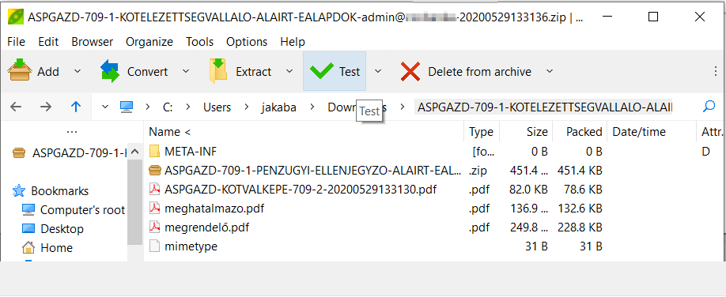
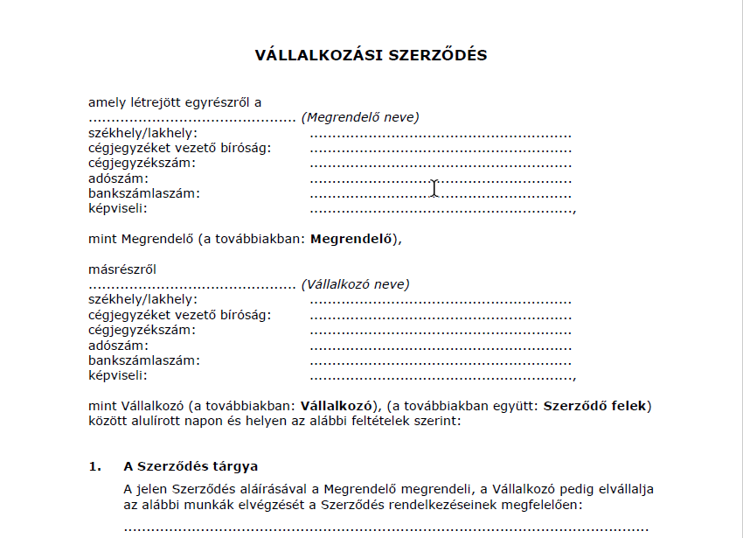
Elektronikus aláírások működésének bemutatása a GAZD rendszerben

Slide 9
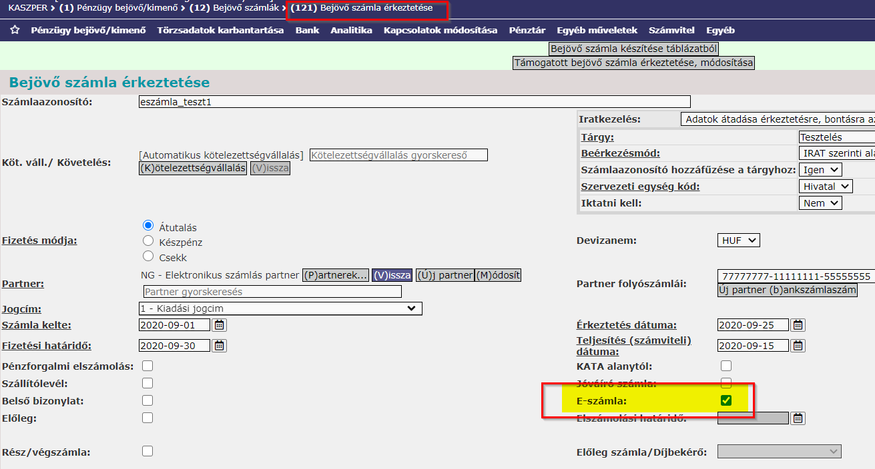
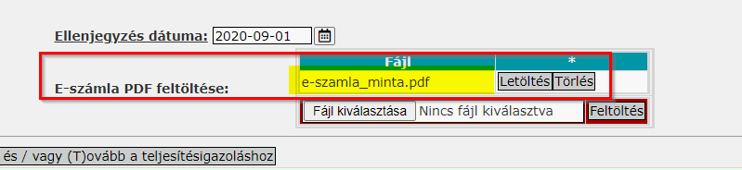
Elektronikus aláírások működésének bemutatása a GAZD rendszerben
  Bejövő számla elektronikus teljesítés igazolása
  121 menüpont:
  Bejövő elektronikus számla érkeztetése
  E-számla jelölése
  1 db PDF fájl csatolása

Slide 10
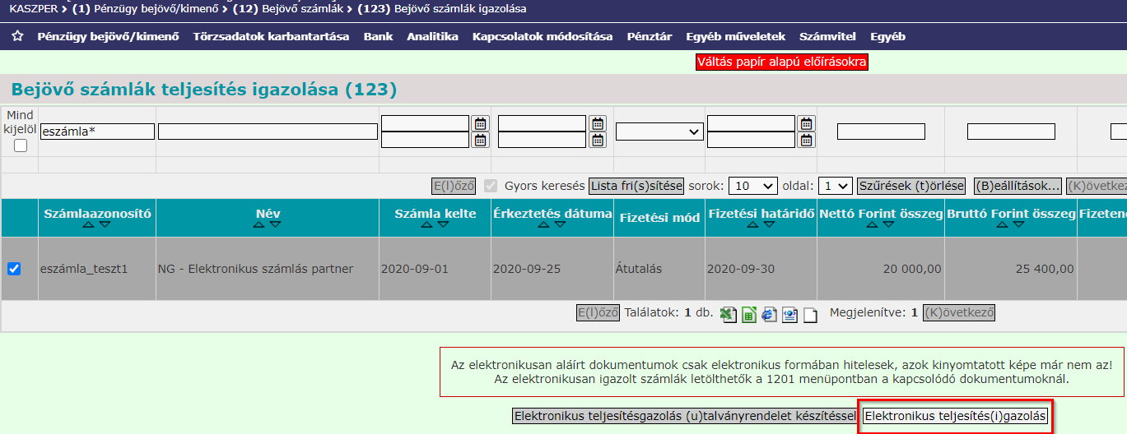
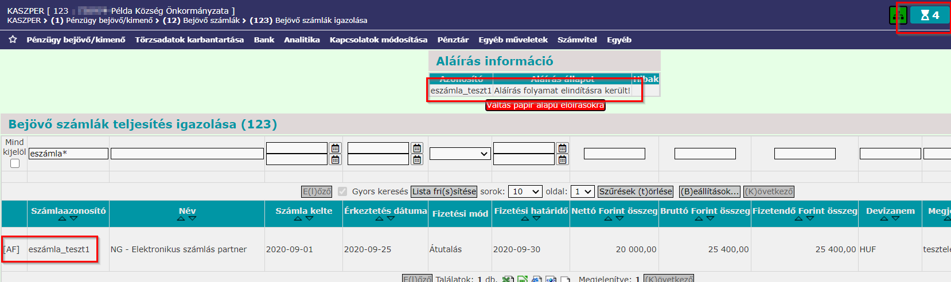
Elektronikus aláírások működésének bemutatása a GAZD rendszerben
  123 menüpont:
  Bejövő elektronikus számla teljesítés igazolása:
  Váltás elektronikus számlára
  Elektronikus teljesítésigazolás
  Aláírás után a számlatétel automatikusan kikerül a menüpontból

Slide 11
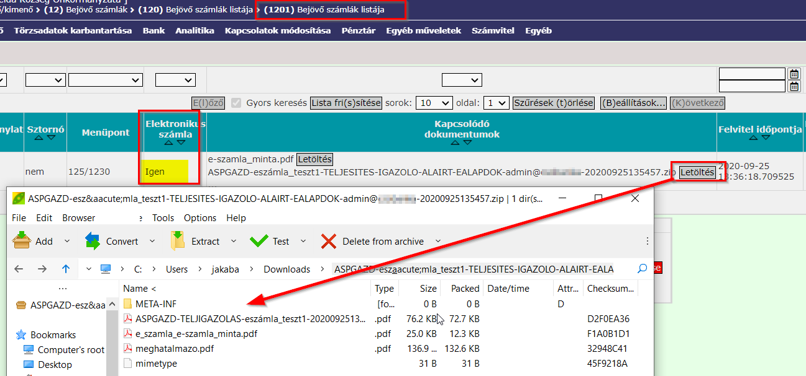
Elektronikus aláírások működésének bemutatása a GAZD rendszerben
  Bejövő elektronikus számla listázása, letölthetősége:
  1201 menüpont

Slide 12
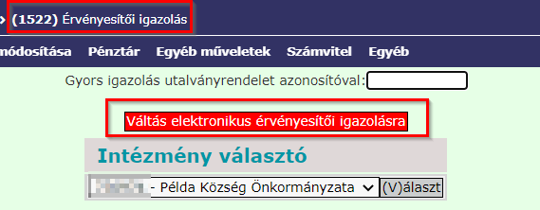
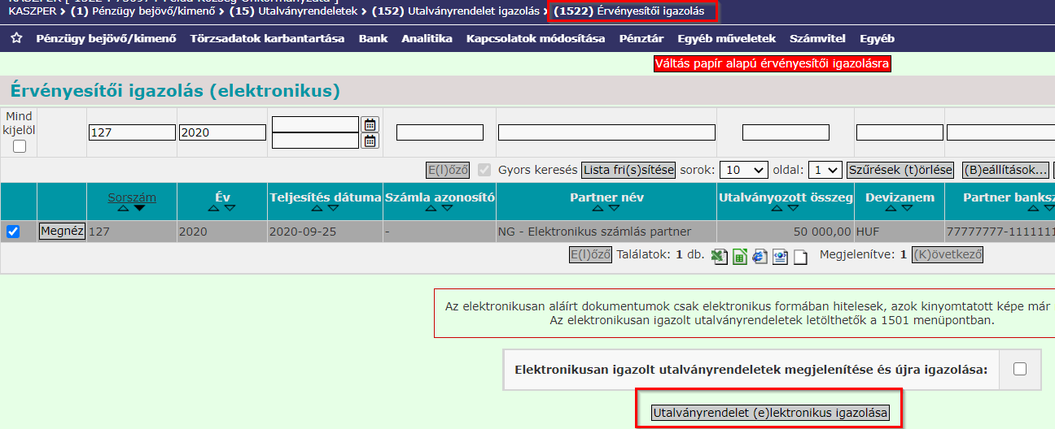
Elektronikus aláírások működésének bemutatása a GAZD rendszerben
  Utalványrendelet elektronikus érvényesítése és utalványozása
  1522 menüpont:
  Érvényesítői igazolás
  Váltás érvényesítői elektronikus igazolásra
  Elektronikus igazolás
  Aláírás után az utalványrendelet automatikusan átkerül 1523 menüpontba
  Újra igazolás lehetősége

Slide 13
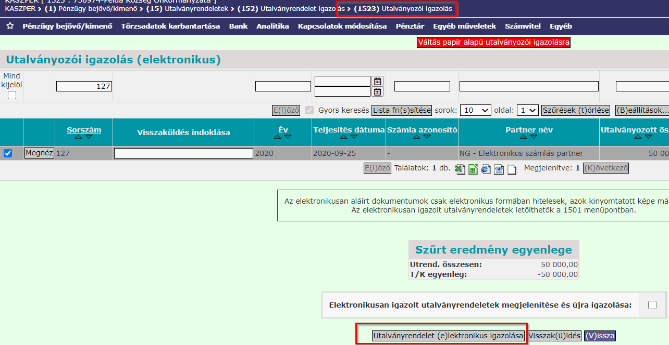
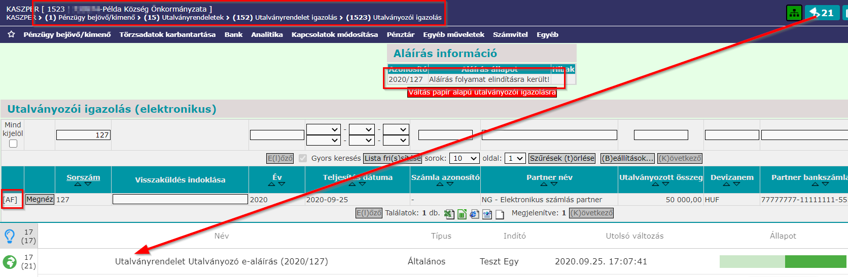
Elektronikus aláírások működésének bemutatása a GAZD rendszerben
  1523 menüpont:
  Utalványozói igazolás
  Váltás utalványozói elektronikus igazolásra
  Elektronikus igazolás
  Újra igazolás lehetősége

Slide 14
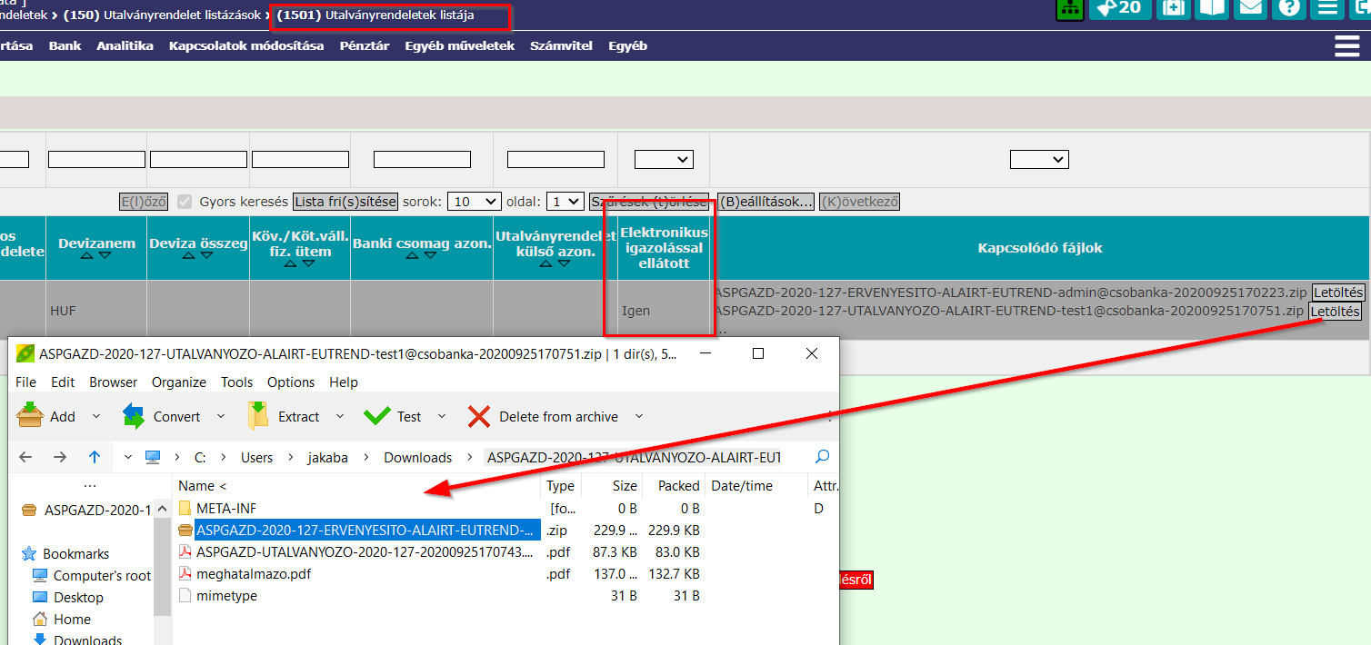
Elektronikus aláírások működésének bemutatása a GAZD rendszerben
  Elektronikusan igazolt utalványrendeletek listázása, letölthetősége:
  1501 menüpont

Slide 15
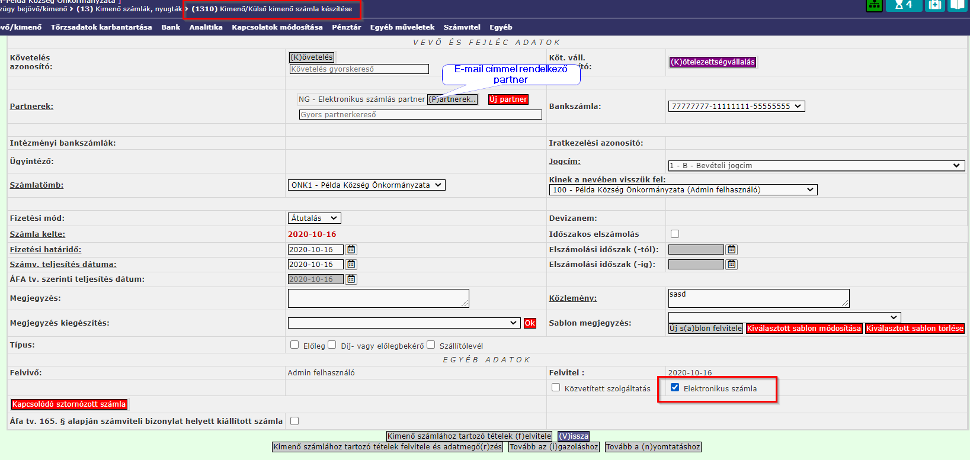
Elektronikus aláírások működésének bemutatása a GAZD rendszerben
  Kimenő elektronikus számla készítése és igazolása
  1310 menüpont:
  Kimenő elektronikus számla készítése
  E-számla jelölése
  E-mail címmel rendelkező partner

Slide 16
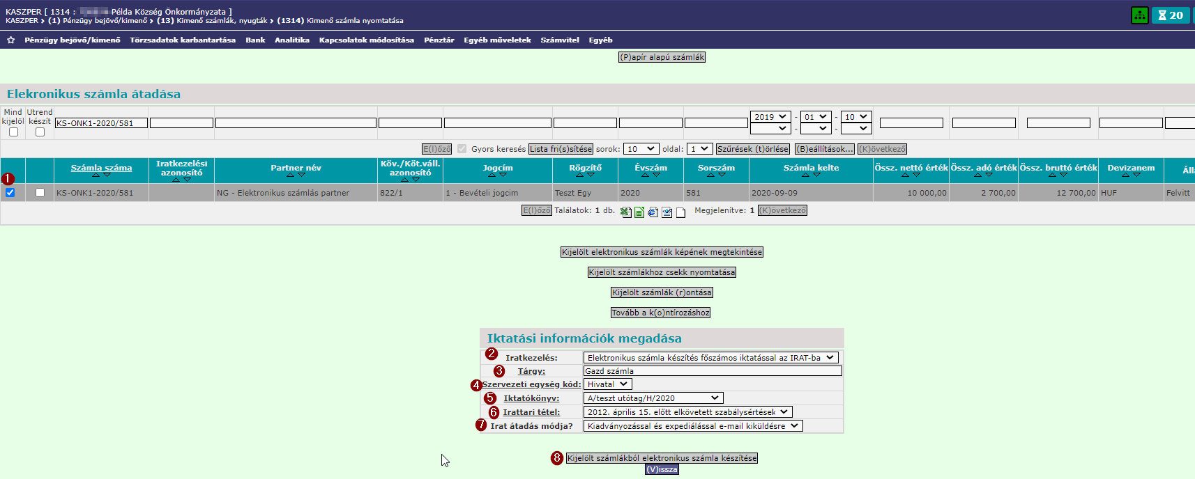
Elektronikus aláírások működésének bemutatása a GAZD rendszerben
  1314 menüpont:
  Elektronikus számla készítése
  Váltás elektronikus számlákra
  Iktatási információk megadás
  Az IRAT végzi aláírást: a felhasználónak rendelkeznie kell elektronikus aláírási jogosultsággal az IRAT-ban

Slide 17
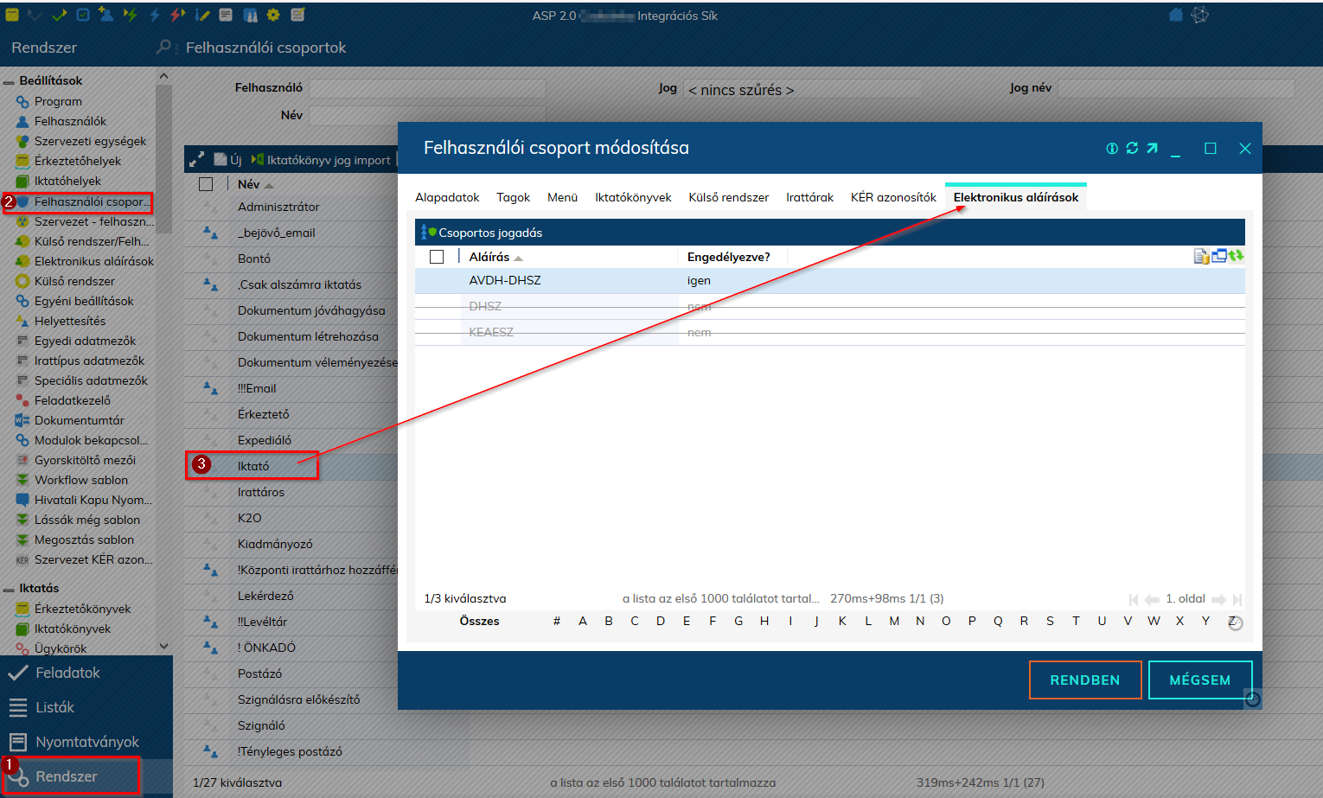
Elektronikus aláírások működésének bemutatása a GAZD rendszerben

Slide 18
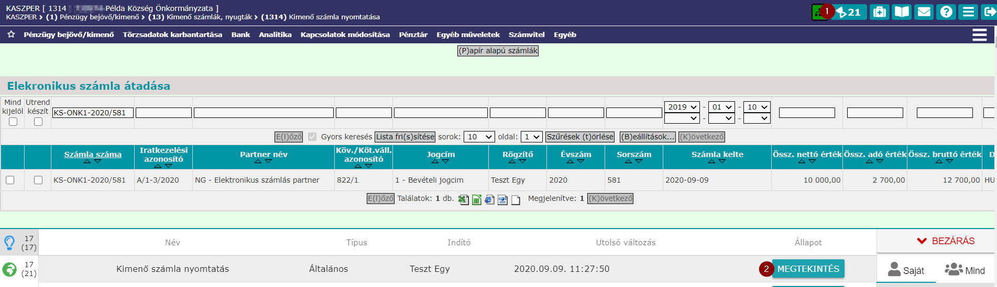
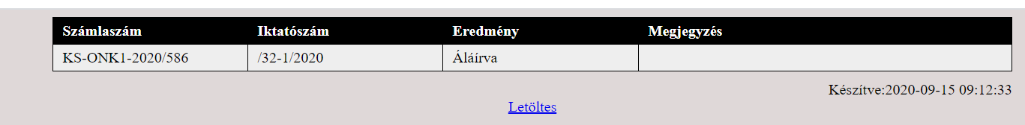
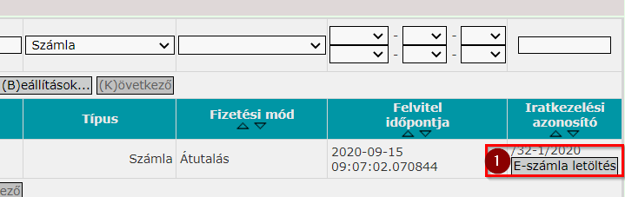
Elektronikus aláírások működésének bemutatása a GAZD rendszerben
  1314 menüpont:
  Az aláírás folyamata a háttérfolyamat jelzőben ellenőrizhető
  Az elektronikus számla a 1314 menüpontból letölthető

Slide 19

Kérdések?
Kérdések?
Kérdések?
Kérdések?

Slide 20
Köszönöm megtisztelő figyelmüket!

